Slide 1
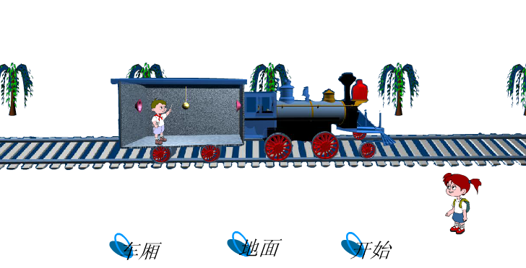
21-2-1 同时的相对性
事件 1 :车厢后壁接收器接收到光信号.
事件 2 :车厢前壁接收器接收到光信号.

Slide 2





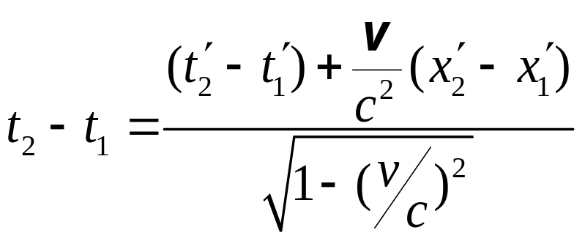













事件 1 :车厢后壁接收器接收到光信号.
事件 2 :车厢前壁接收器接收到光信号.
S 系 ( 地面参考系 )
事件 1
事件 2
系 (车厢参考系 )
同时的相对性

Slide 3
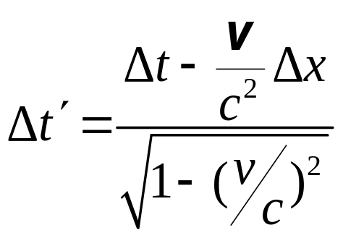



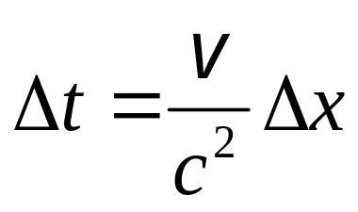

讨论
S系
S′系
1
---不同时
同时不同地
2
---不同时
同地不同时
3
---同时
同时同地
4
一般不同时
不同时不同地
---同时

Slide 4
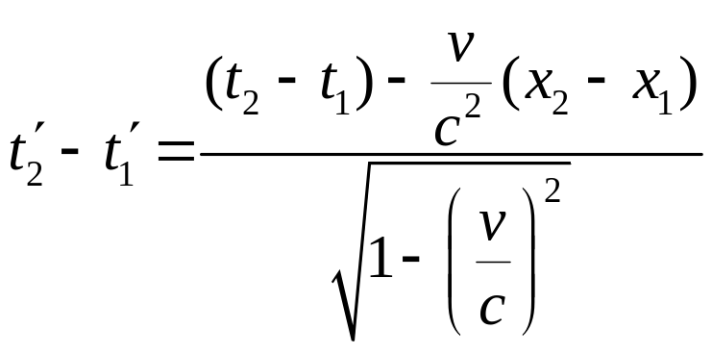
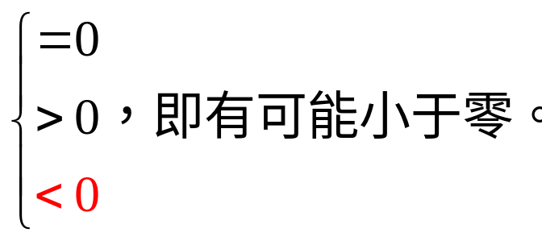

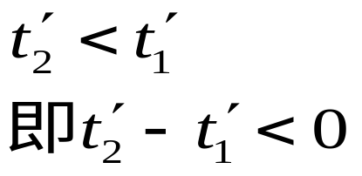
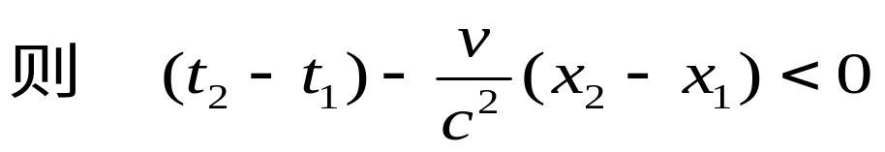
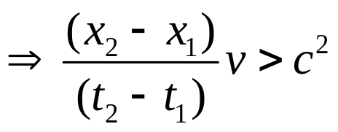
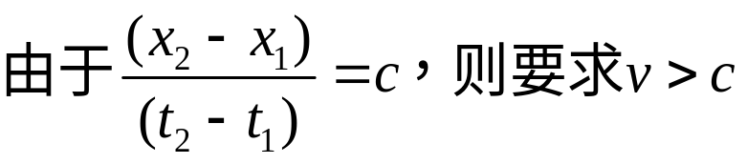
有因果关系的事件，其先后次序是不可逆的。

Slide 5

单选题
3分
假设地球上先后发生了两件事，你认为有的观测者有可能观测到这两件事发生的先后顺序可以颠倒吗？
此题未设答案
A
可能
B
不可能
C
可能可能，也可能不可能
D
不知，迷糊，你说的啥？我“聋” 了，我看不见。
提交

Slide 6
单选题
3分
假设地球上先后发生了两件事，你是否认为总会有观测者观测这两件事发生的先后顺序可以颠倒。
此题未设答案
A
一定有
B
一定没有
C
AB项都太绝对了，解题技巧告诉我AB都不对
D
不知，迷糊，你说的啥？我“聋” 了，我看不见
提交

Slide 7
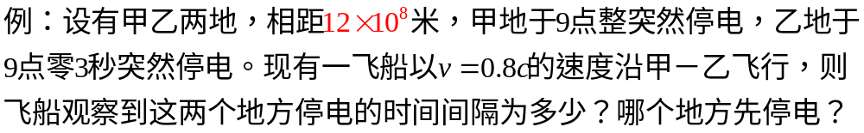
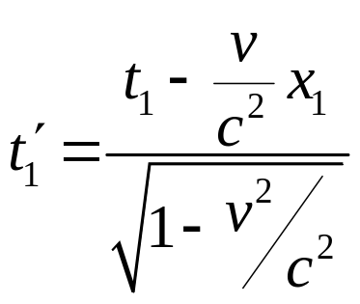
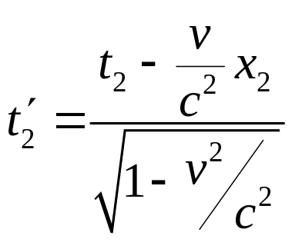


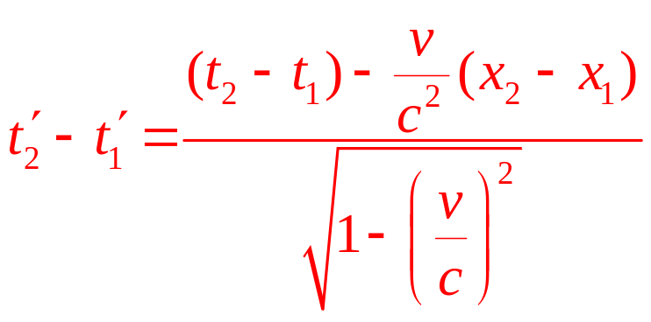
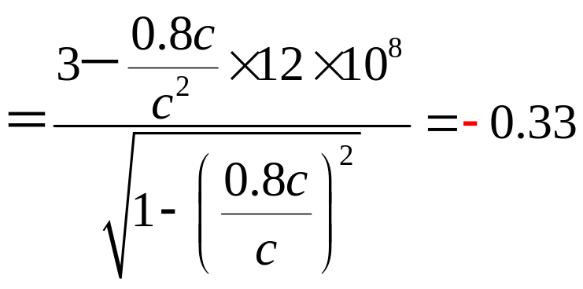
负号表示乙地先停电

Slide 8








例. 高速列车v=0.6c，沿平直轨道运动，车上A、B两
人相距L=10m。B在车前、A在车后，当列车通过一
站台时突然发生枪战事件，站台上的人看到A先向B
开枪， 过12.5ns，B才向A开枪。站台上的人作证，
枪战是A挑起。若你是法官你将如何判断？
动画
23

Slide 9
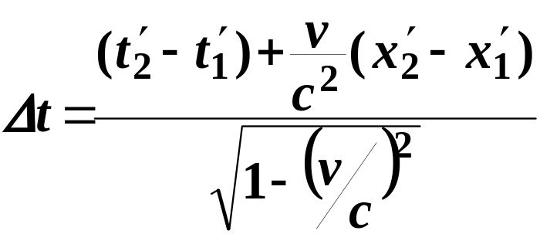
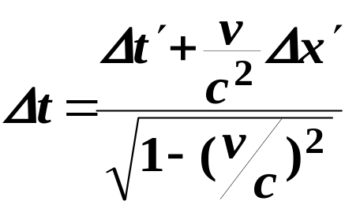

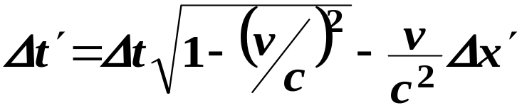

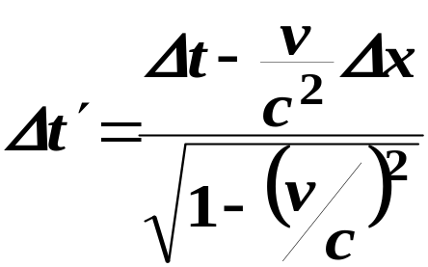
例. 高速列车v=0.6c，沿平直轨道运动，车上A、B两人相距L=10m。B在车前、A在车后，当列车通过一站台时突然发生枪战事件，站台上的人看到A先向B开枪， 过12.5ns，B才向A开枪。站台上的人作证，枪战是A挑起。若你是法官你将如何判断？
解：已知⊿t =12.5ns ⊿x'=10m
< 0
B先开枪
问：为什么不直接用 ?

Slide 10
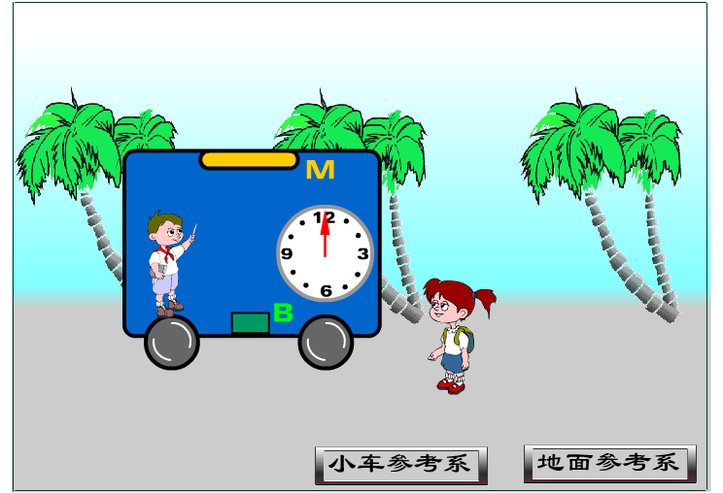
21-2-2 时间膨胀(动钟变慢)

Slide 11
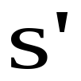










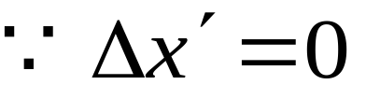
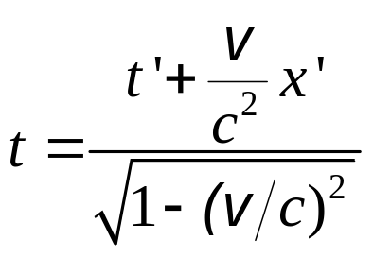
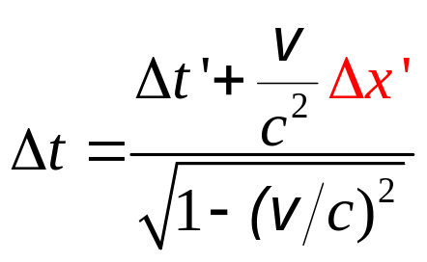
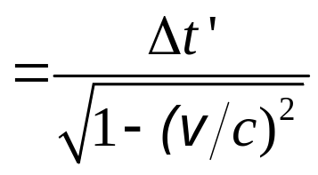
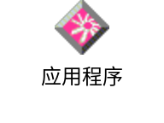

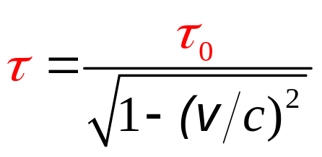
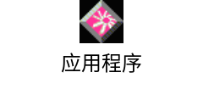

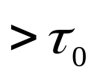
系同一地点 B 发生两事件
天上一日，地下一年。
事件1：发射光信号
事件2：接受光信号
在 S 系中观测两事件
B
相对事件发生地点静止的惯性系测得的时间
固有时间
时间膨胀或动钟变慢

Slide 12
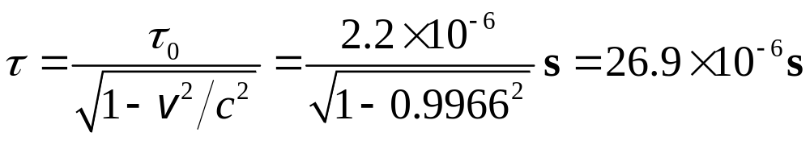
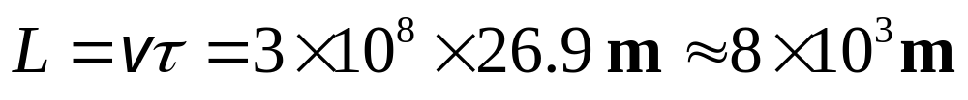
例 静系中μ子的平均寿命为τ = 2.2×10⁻⁶ s。宇宙射线与上层大气相互作用产生μ子，其速度为v = 0.9966c 。试说明为什么μ子能穿透6000m厚的大气层到底地球。
解：
按经典力学
按相对论力学

Slide 13
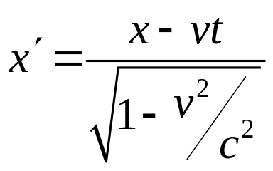
















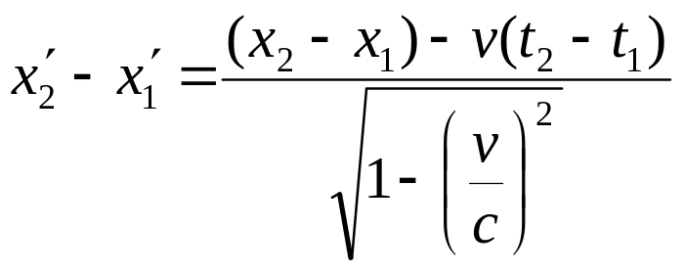
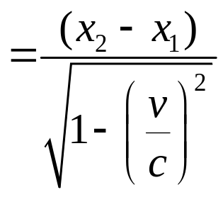

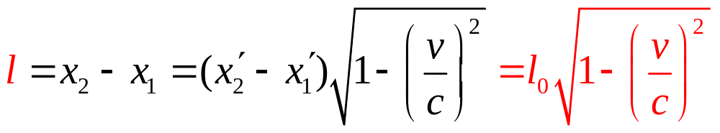

21-2-2 尺度收缩

Slide 14
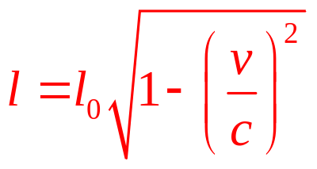
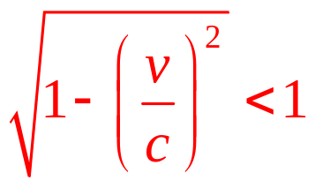

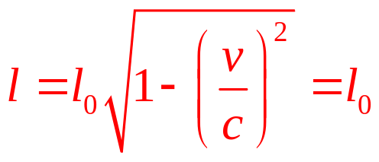

与棒有相对运动的观察者测得的刚棒的长度比固有长度短。
长度收缩
相对论长度收缩只发生在运动方向上，在与运动方向垂直的方向上不发生长度收缩。

Slide 15


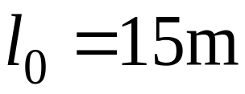



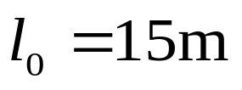
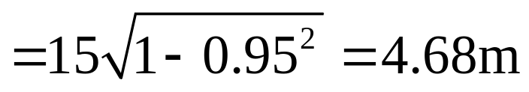
例 设想有一光子火箭， 相对于地球以速率 飞行，若以火箭为参考系测得火箭长度为 15 m ，问以地球为参考系，此火箭有多长 ？
火箭参照系
地面参照系
解 ：固有长度

Slide 16
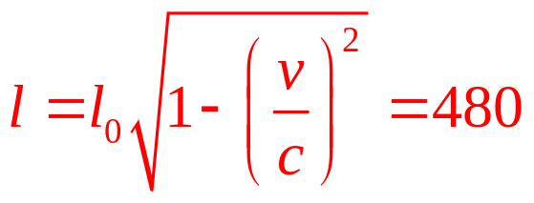
例 静系中μ子的平均寿命为τ = 2.2×10⁻⁶ s。宇宙射线与上层大气相互作用产生μ子，其速度为v = 0.9966c 。试说明为什么μ子能穿透6000m厚的大气层到底地球。
解：

Slide 17



